Slide 1
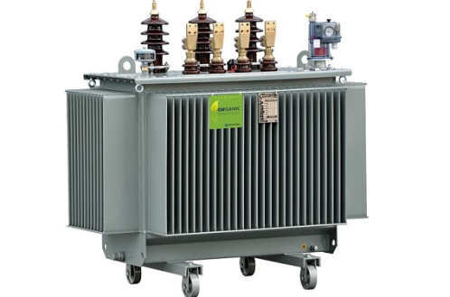
METODOLOGÍA DE DISEÑO PARA CENTROS DE TRANSFORMACIÓN A FUNCIONAR EN EDIFICIOS RESIDENCIALES DENTRO DEL ÁREA DE CONSECIÓN DE LA EMPRESA ELÉCTRICA QUITO S.A.
Rommel Antamba Rivas

Slide 2
Proceso de Diseño Centro de Transformación
Parámetros Técnicos
Análisis de Carga
Detalles de Implementación
Proceso de Diseño (Ingeniería)

Slide 3
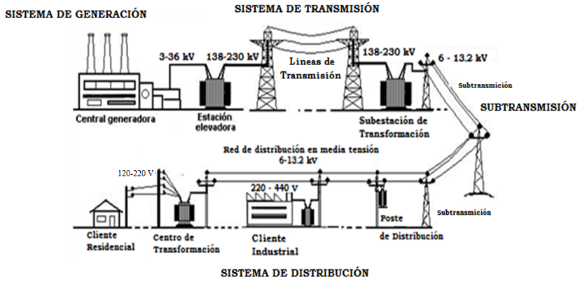
Sistema Eléctrico de Potencia
Parámetros Técnicos

Slide 4
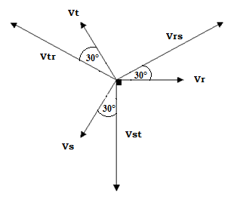
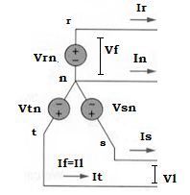
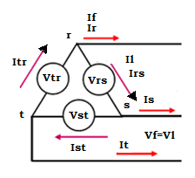
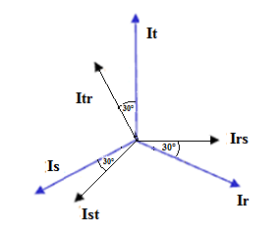
Sistemas Trifásicos
Parámetros Técnicos
Sistema de Generación Trifásica
Señal Trifásica
Vrs=√3 V. ∟ 30°
Vtr=√3 V. ∟ 150°
Vst=√3 V. ∟ -90°
Conexión Estrella
Diagrama Fasorial
Irs = I. ∟ 0°
Itr = I.∟120°
Ist = I.∟-120°
Conexión Delta
Ir=√3 I. ∟ -30°
Is=√3 I. ∟ -150°
It=√3 I. ∟ 90°

Slide 5
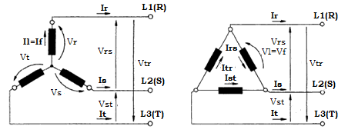
Líneas Eléctricas de Distribución
Parámetros Técnicos
Distribución En Estrella
Distribución En Delta

Slide 6
Líneas Eléctricas de Distribución
Parámetros Técnicos

Slide 7
Transformadores
Parámetros Técnicos
Relación de Voltajes
Relación de Corrientes
Rendimiento de Transformadores
Relación de Impedancias
Regulación de Taps
± 2.5 % a ± 5

Slide 8
Transformadores Trifásicos
Parámetros Técnicos
Conexión de Transformadores
Conexión Delta - Estrella

Slide 9
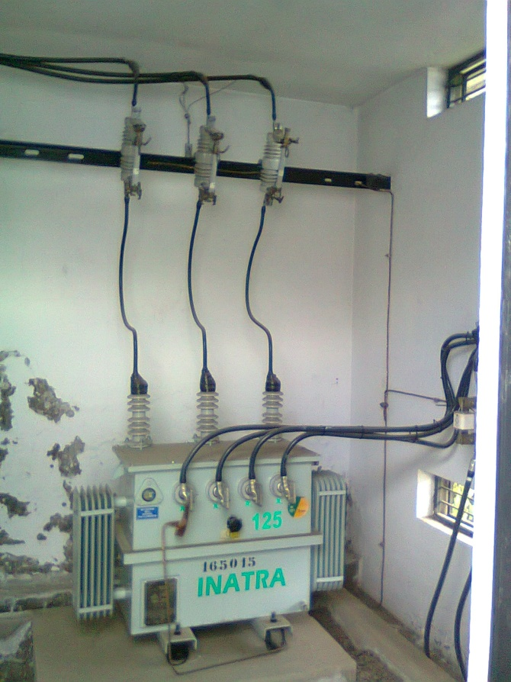
Centro de Transformación
Parámetros Técnicos
Acometida de Media Voltaje
Taps de Conexión
Seccionador Porta
Fusible
Interruptor automático
Disyuntor
Neutro aterrizado
Acometida de Bajo Voltaje
Base de Transformador
Transformador Trifásico

Slide 10
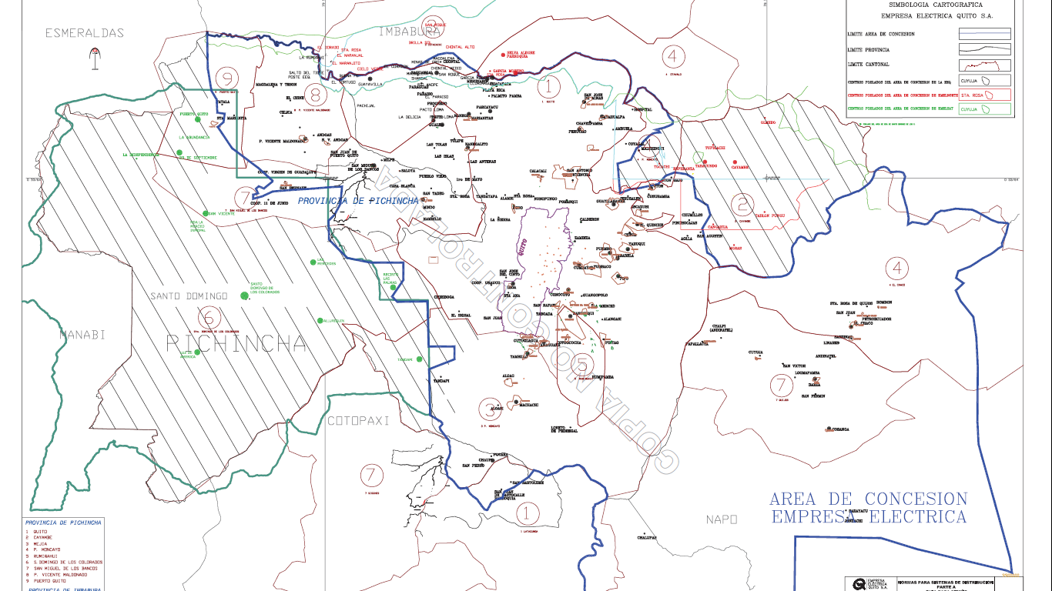
Análisis de Carga – Edificios Residenciales
Análisis de Carga
Proceso de Muestreo – Muestreo por conglomerados
- Características homogéneas
- Características heterogéneas

Slide 11
Análisis de Carga
Análisis de Carga – Edificios Residenciales
Muestras Seleccionadas
Sector El Beaterio
Conjunto Habitacional La Bretaña
Bloque 15
Departamentos Varios
Edificio Torres de Alvear
Sector Monteserrín
Sector Hosp. Militar
Conjunto Terrazas del Dorado
Bloque B
Sector Las Bromelias
Departamentos Varios
Muestras Seleccionadas en Área de Concesión
Edificio Ibis del Moral II

Slide 12
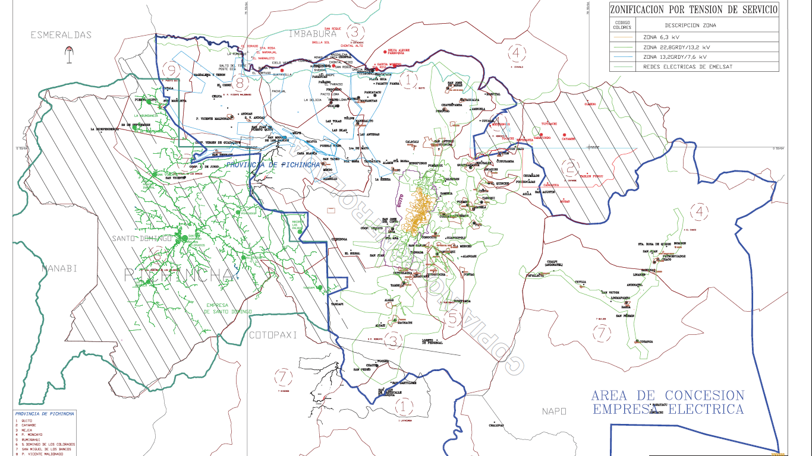
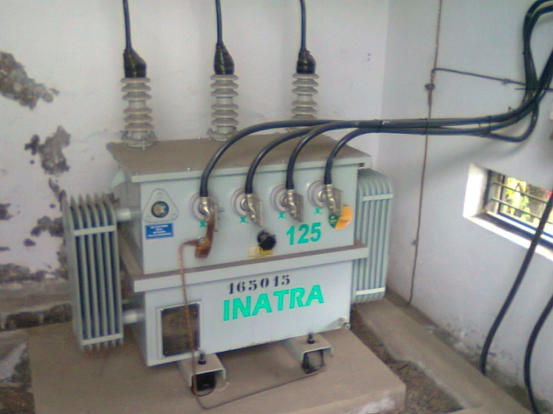
Análisis de Carga
Análisis de Carga – Edificios Residenciales
Nivel de Tensión – Área de concesión

Slide 13
Análisis de Carga
Análisis de Carga – Conjunto La Bretaña
N° | Artefacto | Pn (w) | Cantidad | CI
1 | Televisor Samsung 14” | 60 | 1 | 60
2 | Televisor Goldstar 14” | 65 | 1 | 65
3 | Mini Componente SONY | 125 | 1 | 125
4 | DVD SONY | 15 | 1 | 15
5 | Refrigerador Durex – Clase T | 288 | 1 | 288
6 | Microondas Panasonic | 1250 | 1 | 1250
7 | Router | 24 | 1 | 24
8 | Teléfono Panasonic (2u) | 120 | 1 | 120
9 | Plancha Oster | 1100 | 1 | 1100
10 | Aspiradora Hoover | 840 | 1 | 840
11 | Abrillantadora Electrolux | 600 | 1 | 600
12 | Calefactor CeramicElement | 1500 | 1 | 1500
13 | Cargador Celular (4 Unidades) | 40 | 1 | 40
14 | Reloj Digital | 4 | 1 | 4
15 | Router - Wireless | 24 | 1 | 24
16 | Wireless MAC | 24 | 1 | 24
17 | Microondas Electrolux | 800 | 1 | 800
18 | Impresora HP Laser Jet | 480 | 1 | 480
19 | Portátil HP | 204 | 1 | 204
20 | Licuadora Oster | 375 | 1 | 375
TOTAL |  | 7938 |  | 7938
Carga instalada Verificada

Slide 14
Análisis de Carga
Análisis de Carga – Conjunto Terrazas del Dorado
N° | Artefacto | Pn (w) | Cantidad | CI
1 | Televisor Samsung 14” | 60 | 1 | 60
2 | Televisor Goldstar 14” | 65 | 1 | 65
3 | Mini Componente SONY | 125 | 1 | 125
4 | DVD SONY | 15 | 1 | 15
5 | Refrigerador Durex – Clase T | 288 | 1 | 288
6 | Microondas Panasonic | 1250 | 1 | 1250
7 | Router | 24 | 1 | 24
8 | Teléfono Panasonic (2u) | 120 | 1 | 120
9 | Plancha Oster | 1100 | 1 | 1100
10 | Aspiradora Hoover | 840 | 1 | 840
11 | Abrillantadora Electrolux | 600 | 1 | 600
12 | Calefactor CeramicElement | 1500 | 1 | 1500
13 | Cargador Celular (4 Unidades) | 40 | 1 | 40
14 | Reloj Digital | 4 | 1 | 4
15 | Router - Wireless | 24 | 1 | 24
16 | Wireless MAC | 24 | 1 | 24
17 | Microondas Electrolux | 800 | 1 | 800
18 | Impresora HP Laser Jet | 480 | 1 | 480
19 | Portátil HP | 204 | 1 | 204
20 | Licuadora Oster | 375 | 1 | 375
TOTAL |  | 7938 |  | 7938
Carga instalada Verificada

Slide 15
Análisis de Carga
Análisis de Carga – Edificio Torres de Alvear
N° | Artefacto | CI (W)
1 | Televisor tipo LCD (3u) | 345
2 | BluRay Disc | 11
3 | Play Station | 200
4 | Router - Wireless | 22
5 | Microondas | 1200
6 | Cocina Eléctrica 210V | 6000
7 | Horno Eléctrico | 6000
8 | Lavaplatos | 2300
9 | Lavadora | 700
10 | Secadora 210V | 5000
11 | Motor AC (Movimiento de pantalla de proyección) – (16 unidades) | 850
12 | Motor AC (Movimiento de Cortinas) | 50
13 | Proyector Multimedia | 225
14 | Equipo de Amplificación | 850
15 | Equipo de Amplificación en resto de Departamento (14 Parlantes) | 1400
16 | Parlantes Exteriores (4 Equipos) | 400
17 | Barra de Sonido | 160
18 | Refrigerador | 400
19 | Laptop (2 Unidades) | 400
20 | Equipo de Control por red de audio e iluminación | 42
21 | Pantalla Táctil para control de Iluminación | 2
22 | Iluminación Fluorescente – Luminaria Tipo Dicroico (200 Luminarias) | 2200
23 | Iluminación Fluorescente (8 Luminarias) | 160
24 | Iluminación Incandescente (2 Luminarias) | 200
Totales |  | 29117
N° | APARATOS ELÉCTRICOS Y DE ALUMBRADO
 | DESCRIPCION | CI(W)
1 | Iluminación Fluorescente (15W) en corredor | 975
2 | Equipo de Limpieza para todo edificio(Aspiradora - Pulidora - 1500W) | 9000
3 | Iluminación Parqueaderos (Lámparas 100 W) | 4700
4 | Iluminación Cuarto Eléctrico (30W) | 120
5 | Iluminación Fluorescente Sala comunal - guardianía - baños - corredor (20W) | 600
6 | Sala comunal (Equipo de computación) | 700
7 | Sala comunal (Equipo de amplificación) | 1000
8 | Sala comunal (Proyector multimedia) | 225
9 | Iluminación exterior (Lámparas 100 W) | 400
10 | Motor de accionamiento de bombas de agua | 4800
11 | Motor para funcionamiento de ascensores | 8000
12 | Iluminación cuarto de máquinas (30 W) | 60
13 | Equipo de CCTV - Cámaras Analógicas (25W) | 100
14 | Equipo de CCTV | 450
15 | Fuente para Controlador de accesos | 40
16 | Fuente para cerradura magnética y lector de tarjetas | 520
17 | Lector de tarjetas | 520
18 | Motor de apertura para ingreso a parqueaderos (3/4 HP) | 1110
Totales |  | 33320
Carga instalada Verificada - SSGG
Carga instalada Verificada - Departamento

Slide 16
Análisis de Carga
Análisis de Carga – Factores Eléctricos
Factor de Frecuencia de Uso (FFU)
Representa las posibilidades de presencia de un dispositivo eléctrico entre diferentes usuarios dentro de un mismo recinto, este factor se obtiene en tanto porciento al promediar a los usuarios que tengan el dispositivo eléctrico y el usuario de mayor carga de consumo.
Factor de Simultaneidad (FS)
Es la potencia simultánea máxima de trabajo de un grupo de dispositivos eléctricos o electrónicos de un determinado número de abonados, dentro de un intervalo, la expresión de este factor se la realiza en tanto por ciento.
Carga Instalada Representativa (CIR)
Representa una fracción del período máximo de consumo simultáneo, del total de la carga instala.
Demanda Máxima Unitaria (DMU)
Valor máximo de consumo eléctrico individual en un intervalo
Demanda de Diseño (DD)
Señala la capacidad en voltamperios requeridas por el transformador.

Slide 17
Parámetros de Carga Obtenidos, respecto a muestras analizados
Análisis de Carga
Factor de Frecuencia de Uso y Simultaneidad – Conjunto Terrazas del Dorado

Slide 18
Parámetros de Carga Obtenidos, respecto a muestras analizados
Análisis de Carga
Factor de Frecuencia de Uso y Simultaneidad – Conjunto La Bretaña

Slide 19
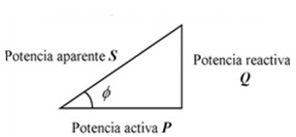
Factor de Potencia
Análisis de Carga
Factor de Potencia – Departamento Individual Edificio Torres de Alvear

Slide 20
Factor de Potencia
Análisis de Carga
Factor de Potencia SSGG - Edificio Torres de Alvear

Slide 21
Consumo de Iluminación
Análisis de Carga

Slide 22
Caída de Tensión
Análisis de Carga

Slide 23
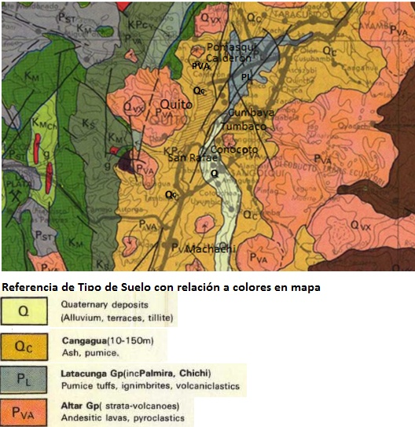
Resistividad de Suelos – Quito y Alrededores
Análisis de Carga
Suelo Arcilloso.- Quito , San Rafael - Amaguaña – 50 Ω.m
Suelo Rocoso – Cumbaya – 300 a 500 Ω.m
Suelo Rocoso Compacto – Pomasqui, San Isidro – 1500 a 3000 Ω.m

Slide 24
Aterrizar estructuras metálicas
Análisis de Carga

Slide 25
Niveles Isoceráunicos
Análisis de Carga
Dentro del área de interés del presente escrito, se verifica variedad de días tormentosos por año, netamente en la ciudad de Quito y sus valles se constata 70 días con tormentas eléctricas, en sectores periféricos al sur se denota 60 días tormentosos, en las zonas con pocas precipitaciones alrededor de Quito se encuentra 20 días con tormentas eléctricas.

Slide 26
Verificación de Carga Instalada
Proceso de Diseño - Ingeniería
Diseño de Referencia – Edificio Ibis del Moral III
Agrupación de Departamentos Tipo
Departamento tipo 3
Distribución
Dormitorio Principal
Sala - Comedor
Cocina
Baño de Cuarto Principal
Área de Construcción 53
Departamento tipo 1
Distribución
Dormitorio Principal
Dormitorio 1
Dormitorio 2
Sala - Comedor
Cocina
Baño de Cuarto Principal
Baño 1, Baño 2
Área de Construcción 113
Departamento tipo 4
Distribución
Piso 1
Sala - Comedor
Cocina
Cuarto de Lavandería
Baño
Hall de Entrada
Piso 2
Dormitorio Principal
Dormitorio1
Dormitorio2
Sala de Estar
Vestidor – Baño Principal
Baño 2
Departamento tipo 2
Distribución
Dormitorio Principal
Dormitorio 1
Sala - Comedor
Cocina
Baño de Cuarto Principal
Baño 1
Área de Construcción 73
Presentación de Planos

Slide 27
Carga Instalada – Edificio Ibis del Moral III
Proceso de Diseño - Ingeniería
N° | APARATOS ELÉCTRICOS Y DE ALUMBRADO - DEPARTAMENTOS | Cant. | Pn(W) | CI (W) | FFU (%) | CIR (W) | FS (%) | DMU (W)
1 | Iluminación | 28 | 20 | 560 | 98 | 548,8 | 45 | 246,96
2 | Equipo de Amplificación de audio | 1 | 850 | 850 | 40 | 340 | 50 | 170
3 | Televisor tipo Led (Dormitorio Principal - Dormitorio 1 y 2) | 3 | 115 | 345 | 70 | 241,5 | 65 | 156,975
4 | Computador portátil | 2 | 250 | 500 | 70 | 350 | 65 | 227,5
5 | Impresora | 1 | 80 | 80 | 60 | 48 | 50 | 24
6 | BluRay | 1 | 50 | 50 | 55 | 27,5 | 25 | 6,875
7 | Play Station | 1 | 200 | 200 | 55 | 110 | 25 | 27,5
8 | Barra de Sonido | 1 | 1 | 150 | 45 | 67,5 | 20 | 13,5
9 | Plancha | 1 | 1200 | 1200 | 70 | 840 | 25 | 210
10 | Secador de pelo | 1 | 1800 | 1800 | 40 | 720 | 15 | 108
11 | Lámpara de meza | 3 | 100 | 300 | 5 | 15 | 20 | 3
12 | Router - Wireless | 2 | 22 | 44 | 70 | 30,8 | 70 | 21,56
13 | Tostadora | 1 | 400 | 400 | 90 | 360 | 33 | 118,8
14 | Cafetera | 1 | 400 | 400 | 90 | 360 | 33 | 118,8
15 | Licuadora | 1 | 400 | 400 | 90 | 360 | 33 | 118,8
16 | Refrigeradora | 1 | 500 | 500 | 100 | 500 | 40 | 200
17 | Campana Extractora | 1 | 200 | 200 | 85 | 170 | 20 | 34
18 | Sartén eléctrico (plancha de cocina) | 1 | 800 | 800 | 70 | 560 | 35 | 196
19 | Microondas | 1 | 1200 | 1200 | 80 | 960 | 30 | 288
20 | Toma Especial 220V (Horno Eléctrico) | 1 | 6000 | 6000 | 55 | 3300 | 20 | 660
21 | Cocina Eléctrica | 1 | 5000 | 5000 | 60 | 3000 | 35 | 1050
22 | Toma Especial 220V (Secadora) | 1 | 5000 | 5000 | 50 | 2500 | 25 | 625
23 | Lavadora | 1 | 700 | 700 | 90 | 630 | 25 | 157,5
24 | Lavaplatos | 1 | 1200 | 1200 | 70 | 840 | 30 | 252
25 | Aspiradora | 1 | 850 | 850 | 30 | 255 | 10 | 25,5
26 | Pulidora | 1 | 1000 | 1000 | 30 | 300 | 10 | 30
Total |  |  |  | 29729 |  | 17434,1 |  | 5090,27
Carga Instala Representativa – Demanda Máxima Unitaria – Edificio Ibis del Moral III – Departamento Tipo 1

Slide 28
Carga Instalada – Edificio Ibis del Moral III
Proceso de Diseño - Ingeniería
N° | APARATOS ELÉCTRICOS Y DE ALUMBRADO - DEPARTAMENTOS | Cant. | Pn(W) | CI | FFU (%) | CIR (W) | FS (%) | DMU (W)
1 | Iluminación | 18 | 20 | 360 | 98 | 352,8 | 40 | 141,12
2 | Equipo de Amplificación de audio | 1 | 850 | 850 | 40 | 340 | 50 | 170
3 | Televisor tipo Led (Dormitorio Principal - Dormitorio 1) | 2 | 115 | 230 | 70 | 161 | 60 | 96,6
4 | Computador portátil | 1 | 250 | 250 | 70 | 175 | 60 | 105
5 | Impresora | 1 | 80 | 80 | 65 | 52 | 45 | 23,4
6 | BluRay | 1 | 50 | 50 | 60 | 30 | 20 | 6
7 | Barra de Sonido | 1 | 150 | 150 | 45 | 67,5 | 15 | 10,125
8 | Plancha | 1 | 1200 | 1200 | 75 | 900 | 40 | 360
9 | Secador de pelo | 1 | 1800 | 1800 | 40 | 720 | 15 | 108
10 | Lámpara de meza | 2 | 100 | 200 | 5 | 10 | 20 | 2
11 | Router - Wireless | 1 | 22 | 22 | 75 | 16,5 | 65 | 10,725
12 | Tostadora | 1 | 400 | 400 | 90 | 360 | 33 | 118,8
13 | Cafetera | 1 | 400 | 400 | 90 | 360 | 33 | 118,8
14 | Licuadora | 1 | 400 | 400 | 90 | 360 | 33 | 118,8
15 | Refrigeradora | 1 | 500 | 500 | 100 | 500 | 40 | 200
16 | Campana Extractora | 1 | 200 | 200 | 85 | 170 | 20 | 34
17 | Microondas | 1 | 1200 | 1200 | 80 | 960 | 30 | 288
18 | Cocina Eléctrica | 1 | 5000 | 5000 | 60 | 3000 | 35 | 1050
19 | Toma Especial 220V (Secadora) | 1 | 5000 | 5000 | 90 | 2500 | 20 | 500
20 | Lavadora | 1 | 700 | 700 | 90 | 630 | 20 | 126
21 | Lavaplatos | 1 | 1200 | 1200 | 65 | 780 | 35 | 273
22 | Aspiradora | 1 | 850 | 850 | 30 | 255 | 10 | 25,5
Total |  |  |  | 21042 |  | 12699,8 |  | 3885,87
Carga Instala Representativa – Demanda Máxima Unitaria – Edificio Ibis del Moral III – Departamento Tipo 2

Slide 29
Carga Instalada – Edificio Ibis del Moral III
Proceso de Diseño - Ingeniería
N° | APARATOS ELÉCTRICOS Y DE ALUMBRADO - DEPARTAMENTOS | Cant. | Pn(W) | CI | FFU (%) | CIR (W) | FS (%) | DMU (W)
1 | Iluminación Fluorescente | 10 | 20 | 200 | 98 | 196 | 40 | 78,4
2 | Equipo de Amplificación de audio | 1 | 850 | 850 | 40 | 340 | 40 | 136
3 | Televisor tipo Led (Dormitorio Principal) | 1 | 115 | 115 | 70 | 80,5 | 50 | 40,25
4 | Computador portátil | 1 | 250 | 250 | 75 | 187,5 | 60 | 112,5
5 | Impresora | 1 | 80 | 80 | 65 | 52 | 30 | 15,6
6 | BluRay | 1 | 50 | 50 | 50 | 25 | 20 | 5
7 | Barra de Sonido | 1 | 150 | 150 | 40 | 60 | 15 | 9
8 | Lámpara de meza | 1 | 100 | 100 | 10 | 10 | 20 | 2
9 | Router - Wireless | 1 | 22 | 22 | 75 | 16,5 | 60 | 9,9
10 | Tostadora | 1 | 400 | 400 | 80 | 320 | 33 | 105,6
11 | Cafetera | 1 | 400 | 400 | 80 | 320 | 33 | 105,6
12 | Licuadora | 1 | 400 | 400 | 80 | 320 | 33 | 105,6
13 | Refrigeradora | 1 | 500 | 500 | 100 | 500 | 40 | 200
14 | Campana Extractara | 1 | 200 | 200 | 80 | 160 | 20 | 32
15 | Microondas | 1 | 1200 | 1200 | 85 | 1020 | 30 | 306
16 | Cocina Eléctrica | 1 | 5000 | 5000 | 50 | 2500 | 35 | 875
17 | Toma Especial 220V (Secadora) | 1 | 5000 | 5000 | 40 | 2000 | 20 | 400
18 | Lavadora | 1 | 700 | 700 | 90 | 630 | 20 | 126
19 | Lavaplatos | 1 | 1200 | 1200 | 75 | 900 | 30 | 270
20 | Aspiradora | 1 | 850 | 850 | 20 | 170 | 10 | 17
Total |  |  |  | 17667 |  | 9807,5 |  | 2951,45
Carga Instala Representativa – Demanda Máxima Unitaria – Edificio Ibis del Moral III – Departamento Tipo 3

Slide 30
Carga Instalada – Edificio Ibis del Moral III
Proceso de Diseño - Ingeniería
N° | APARATOS ELÉCTRICOS Y DE ALUMBRADO - DEPARTAMENTOS | Cant. | Pn(W) | CI (W) | FFU (%) | CIR (W) | FS (%) | DMU (W)
1 | Iluminación Fluorescente | 45 | 20 | 900 | 98 | 882 | 45 | 396,9
2 | Iluminación Incandescente | 5 | 100 | 500 | 80 | 400 | 10 | 40,0
3 | Equipo de Amplificación de audio | 1 | 850 | 850 | 65 | 552,5 | 50 | 276,3
4 | Televisor tipo Led (Dormitorio Principal - Dormitorio 1 y 2 - Sala de Estar) | 4 | 115 | 460 | 75 | 345 | 60 | 207,0
5 | Proyector De Video | 1 | 300 | 300 | 40 | 120 | 10 | 12,0
6 | Computador portátil | 3 | 250 | 750 | 75 | 562,5 | 65 | 365,6
7 | Impresora | 1 | 80 | 80 | 65 | 52 | 40 | 20,8
8 | BluRay | 1 | 50 | 50 | 50 | 25 | 15 | 3,8
9 | Play Station | 1 | 200 | 200 | 50 | 100 | 20 | 20,0
10 | Barra de Sonido | 1 | 160 | 160 | 60 | 96 | 15 | 14,4
11 | Plancha | 1 | 1200 | 1200 | 65 | 780 | 25 | 195,0
12 | Secador de pelo | 1 | 1800 | 1800 | 40 | 720 | 15 | 108,0
13 | Lámpara de meza | 4 | 100 | 400 | 10 | 40 | 20 | 8,0
14 | Router - Wireless | 2 | 22 | 44 | 75 | 33 | 65 | 21,5
15 | Tostadora | 1 | 400 | 400 | 90 | 360 | 33 | 118,8
16 | Cafetera | 1 | 400 | 400 | 90 | 360 | 33 | 118,8
17 | Licuadora | 1 | 400 | 400 | 90 | 360 | 33 | 118,8
18 | Refrigeradora | 1 | 500 | 500 | 100 | 500 | 40 | 200,0
19 | Campana Extractara | 1 | 200 | 200 | 85 | 170 | 20 | 34,0
20 | Sartén eléctrico (plancha) | 1 | 800 | 800 | 70 | 560 | 30 | 168,0
21 | Microondas | 1 | 1200 | 1200 | 85 | 1020 | 30 | 306,0
22 | Toma Especial 220V (Horno Eléctrico) | 1 | 6000 | 6000 | 65 | 3900 | 20 | 780,0
23 | Cocina Eléctrica | 1 | 5000 | 5000 | 60 | 3000 | 25 | 750,5
24 | Toma Especial 220V (Secadora) | 1 | 5000 | 5000 | 50 | 2500 | 30 | 750,0
25 | Lavadora | 1 | 700 | 700 | 90 | 630 | 25 | 157,5
26 | Lavaplatos | 1 | 1200 | 1200 | 70 | 840 | 25 | 210,0
27 | Aspiradora | 1 | 850 | 850 | 30 | 255 | 10 | 25,5
28 | Pulidora | 1 | 1000 | 1000 | 30 | 300 | 10 | 30,0
 | Total |  |  | 31344 |  | 19463 |  | 5456,6
Carga Instala Representativa – Demanda Máxima Unitaria – Edificio Ibis del Moral III – Departamento Tipo 4

Slide 31
Carga Instalada – Edificio Ibis del Moral III
Proceso de Diseño - Ingeniería
N° | DESCRIPCION | Cant. | Pn(W) | CI(W) | FFU (%) | CIR (W) | FS (%) | DMU (W)
1 | Iluminación Fluorescente (15W) en corredor | 143 | 15 | 2145 | 100 | 2145 | 70 | 1501,5
2 | Equipo de Limpieza para todo edificio(Aspiradora - Pulidora - 1500W) | 4 | 1500 | 6000 | 100 | 6000 | 10 | 600
3 | Iluminación Parqueaderos (Lámparas 2X32) | 41 | 64 | 2624 | 100 | 2624 | 80 | 2099,2
4 | Iluminación Cuarto Eléctrico (30W) | 4 | 30 | 120 | 100 | 120 | 10 | 12
5 | Iluminación Fluorescente Sala comunal - guardianía - baños - (15W) | 27 | 15 | 405 | 100 | 405 | 60 | 243
6 | Sala comunal (Equipo de computación) | 1 | 700 | 700 | 100 | 700 | 30 | 210
7 | Sala comunal (Equipo de amplificación) | 1 | 1000 | 1000 | 100 | 1000 | 30 | 300
8 | Sala comunal (Proyector multimedia) | 1 | 225 | 225 | 100 | 225 | 30 | 67,5
9 | Iluminación exterior (Lámparas 100 W) | 4 | 100 | 400 | 100 | 400 | 90 | 360
10 | Motor de accionamiento de bombas de agua (1,6 kW) | 2 | 1600 | 3200 | 100 | 3200 | 85 | 2720
11 | Motor para funcionamiento de ascensores (8 kW) | 1 | 8000 | 8000 | 100 | 8000 | 55 | 4400
12 | Iluminación cuarto de maquinas (30 W) | 2 | 30 | 60 | 100 | 60 | 10 | 6
13 | Equipo de CCTV - Cámaras Analógicas (25W) | 4 | 25 | 100 | 100 | 100 | 100 | 100
14 | Equipo de CCTV - DVR | 1 | 450 | 450 | 100 | 450 | 80 | 360
15 | Controlador de accesos | 1 | 40 | 40 | 100 | 40 | 80 | 32
16 | Equipo adicional para control de acceso (Contactos Magnéticos, Lector de Tarjetas) | 13 | 80 | 1040 | 100 | 1040 | 80 | 832
17 | Motor de apertura para ingreso a parqueaderos (3/4 HP) | 2 | 1110 | 2220 | 100 | 2220 | 60 | 1332
Total |  |  |  | 28729 |  | 28729 |  | 15175,2
Carga Instala Representativa – Demanda Máxima Unitaria – Edificio Ibis del Moral III – SSGG

Slide 32
Factor de Diversidad
Proceso de Diseño - Ingeniería

Slide 33
Proceso de Diseño - Ingeniería
Demanda de Diseño– Edificio Ibis del Moral III
Factor de Potencia | 0,95 |  | Factor de Demanda | 0,30
DMU (KVA) | 3,8
Número de Usuarios | 8
Factor de diversidad | 2,54
Demanda de Pérdidas técnicas (1%) | 0,12
DD (kVA) | 12,72
Sobre Carga de Transformador (10 %) | 0,10
P(Trafo) | 11,45
Demanda de Diseño – Departamento Tipo 1 – Edificio Ibis del Moral II
Factor de Potencia | 0,95 |  | Factor de Demanda | 0,29
DMU (KVA) | 5,09
Número de Usuarios | 18,00
Factor de diversidad | 2,92
Demanda de Pérdidas técnicas (1%) | 0,31
DD (kVA) | 33,36
Sobre Carga de Transformador (10 %) | 0,10
P(Trafo) | 30,02
Demanda de Diseño Total: 70,4 kVA
Valor Nominal de Transformador: 75 kVA
Demanda de Diseño – Departamento Tipo 2 – Edificio Ibis del Moral III

Slide 34
Proceso de Diseño - Ingeniería
Demanda de Diseño– Edificio Ibis del Moral III
Factor de Potencia | 0,9 |  | Factor de Demanda | 0,52
DMU (KVA) | 15,17
Número de Usuarios | 1
Factor de diversidad | 1
Demanda de Pérdidas técnicas (1%) | 0,15
DD (kVA) | 15,32
Sobre Carga de Transformador (10 %) | 0,10
P(Trafo) | 13,79
Tabla 4.22. Demanda de Diseño – Departamento Tipo 3 – Edificio Ibis del Moral III
Factor de Potencia | 0,95 |  | Factor de Demanda | 0,28
DMU (KVA) | 5,4
Número de Usuarios | 3
Factor de diversidad | 1,78
Demanda de Pérdidas técnicas (1%) | 0,09
DD (kVA) | 9,68
Sobre Carga de Transformador (10 %) | 0,10
P(Trafo) | 8,71
Tabla 4.22. Demanda de Diseño – Departamento Tipo 4 – Edificio Ibis del Moral III
Factor de Potencia | 0,95 |  | Factor de Demanda | 0,30
DMU (KVA) | 2,9
Número de Usuarios | 4
Factor de diversidad | 2,01
Demanda de Pérdidas técnicas (1%) | 0,06
DD (kVA) | 6,14
Sobre Carga de Transformador (10 %) | 0,10
P(Trafo) | 5,52
Tabla 4.22. SSGG – Departamento Tipo 4 – Edificio Ibis del Moral III
Potencial total del transformador 69,49 kVA
Para valores de producción de transformadores se tiene una potencia de 75 kVA

Slide 35
Proceso de Diseño - Ingeniería
Fases y Voltaje de Suministro
Lado de Medio Voltaje a 6,3 kV, presencia de tres conductores de fase tanto en circuito primario como secundario, neutro secundario independiente.
Relación de Transformación trifásica 6300 – 220/127 V.

Slide 36
Proceso de Diseño - Ingeniería
Dimensionamiento de Transformador – Edificio Ibis del Moral III
Lado Primario |  |  | Lado Secundario
Tensiones Nominales de Línea Primaria | 6,3 kV |  | Tensiones Nominales de Línea Primaria | 220 - 127 V
Conexión | Δ |  | Conexión | Y
Neutro | - |  | Neutro | Independiente
Frecuencia | 60 Hz |  | Frecuencia | 60 Hz
Regulación de Voltaje | 3% |  | Regulación de Voltaje | 3%
Factor de potencia | 0,9 |  | Factor de potencia | 0,9
Potencia Aparente (kVA) | 75 kVA |  | Potencia Aparente (kVA) | 75 kVA
Datos técnicos de transformador Edificio Ibis del Moral III
Parámetros Adicionales de Transformador
Rendimiento de transformador.
Temperatura (Limites de calentamiento).
Verificación de relación de Transformación.
Relación de Fases.
Soporte contra fallas eléctricas (Cortocircuitos).
Valor nominal de potencia solicitado.
Refrigeración de transformador.
Aislamiento eléctrico.
Ensayos mecánicos (Vibración de transformador).

Slide 37
Dimensionamiento de Conductores
Proceso de Diseño - Ingeniería
Acometida de Medio Voltaje
Acometida de Bajo Voltaje
Acometida
Conductor de 25 kV
3 x 2 XLPE
Acometida
3 x 3/0 + 8 AWG

Slide 38
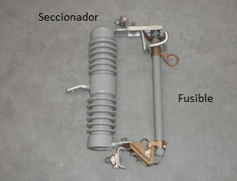
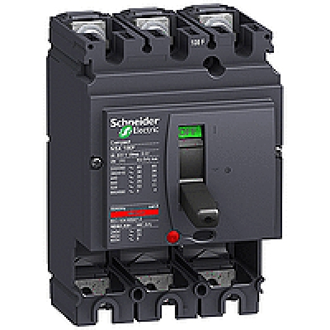
Dimensionamiento de Protecciones
Proceso de Diseño - Ingeniería
Protecciones de Medio Voltaje
Seccionador Porta Fusible de 10 A
Protecciones de Bajo Voltaje
Breaker Tipo Caja Moldeada de 200 A

Slide 39
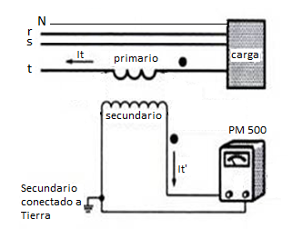
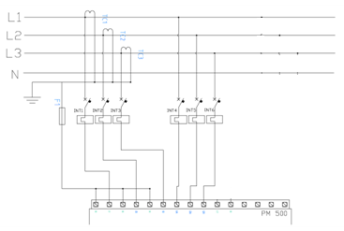
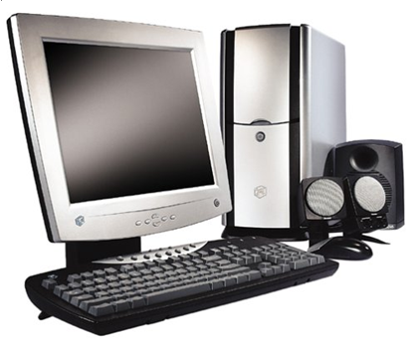
Opciones de Sistemas de Scada para monitoreo de Centro de Transformación
Proceso de Diseño - Ingeniería
Utilización de Transformadores de Corriente
Diagrama de Conexión equipo PM-500
Comunicación entre dispositivos
Conversión RS-485 a RS-232
Comunicación vía RS-485

Slide 40
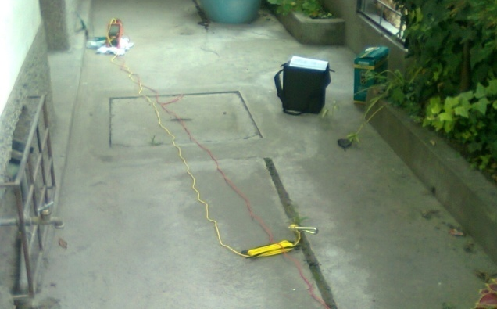
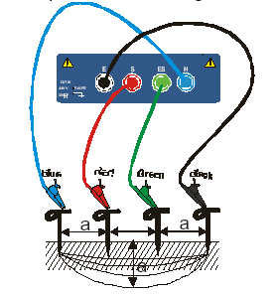
Sistema de Puesta a Tierra
Proceso de Diseño - Ingeniería
- Verificación de Resistividad Eléctrica
- Descarga de corrientes de falla a tierra
- Mediciones de resistencia de mallas o varillas existentes, el método de medición se basa en el método de los 3 puntos
- Medición de Resistividad de suelo

Slide 41
Sistema de Puesta a Tierra
Proceso de Diseño - Ingeniería
- Cálculo de varilla de tierra es el siguiente paso a ejecutar (Varilla de Copperweld).
Una varilla de tierra
Varillas en paralelo
N varillas en paralelo
Electrodos ubicados en la esquinas

Slide 42
Sistema de Puesta a Tierra – Edificio Ibis del Moral III
Proceso de Diseño - Ingeniería
Respecto al diseño que se realiza en el Edificio Ibis del Moral III, la puesta a tierra es un parámetro importante, para realizar el indicado diseño se debe verificar las dimensiones del área y perímetro en donde se va a efectuar la indicada instalación de protección eléctrica
Área de instalación de centro de transformación: 15.25
Perímetro de instalación de centro de transformación: 14,8 m
Resistividad de suelo con tratamiento de suelo: 50 Ω.m
Presentación de Planos

Slide 43
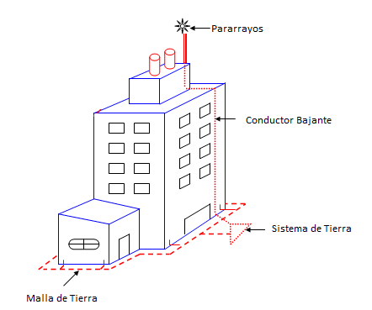
Pararrayos
Proceso de Diseño - Ingeniería
- Instalación de Pararrayos en edificios aledaños
- Sobre las líneas de distribución, generan una señal de corriente de amplitud alta, que se propaga en la red
- Voltaje de paso considerables
- Generación de voltajes de contacto
- Contribuyen al aumento de resistividad del suelo, ya que las descargar eléctricas evaporan el agua aumentado la resistividad
- Corrientes que no fueron absorbidas por la tierra, pueden retornar por los tomas de tierra ocasionando voltajes de paso y contacto peligrosas.

Slide 44
Parámetros de Obra Civil
- Soporte de base de transformador
Según la cámara de construcción indica lo siguiente
La construcción del cuarto del centro de transformación, si este no se encuentra integrado en la construcción del edificio se debe “calcular y construir todos los elementos de hormigón armado, tales como plintos, columnas, cadenas, vigas y losas. Además se considerará los elementos de hormigón simple tales como: fundamentos de equipo, canales de cables, rampas de acceso, gradas, pisos interiores, etc.
El transformador se montará sobre una base rodeada por un canal, de acuerdo a los planos particulares de cada caso, este canal debe llenarse de ripio lavado # 2.
La construcción civil incluye también las paredes de la cámara con mampostería sólida, hormigón, o de ladrillo tipo mambrón y mortero de cemento. La mampostería será de relleno y no de soporte”^{[1]}
- Pozos
La construcción de pozos debe ser especificada en la construcción civil del inmueble, “la profundidad de los conductores bajo tierra debe ser mínima de 5 metros, junto con la respectiva señalización con cintas indicando que se encuentran conductores eléctricos”.

Slide 45
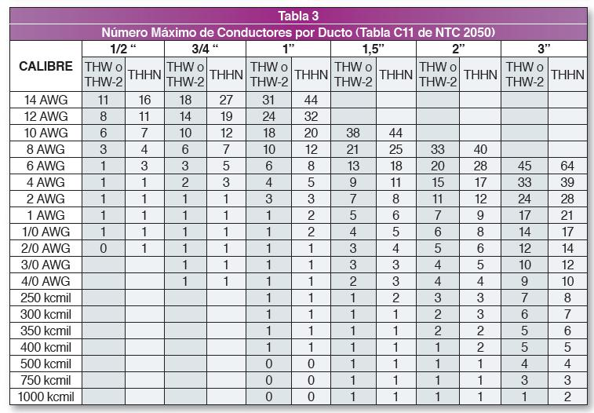
Parámetros de Obra Civil
Proceso de Diseño - Ingeniería
Lo que respecta a ductos se cita a las tuberías en la cual se va realizar las respectivas acometidas eléctricas, ya que el instalar un número excesivo de conductores puede ocasionar distintas condiciones negativas en la instalación resaltando el recalentamiento en los conductores

Slide 46
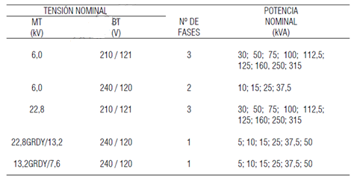
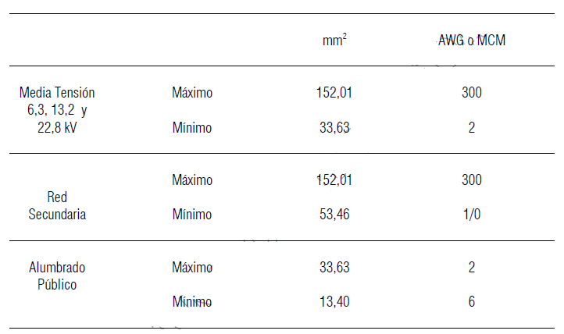
Verificación de Metodología
Proceso de Diseño - Ingeniería
Bajo los niveles de voltaje (6,3 kV, 12 kV, 22,4 kV), las especificaciones de transformadores, conductores y protecciones que señala la EEQ, son las siguientes.
Especificaciones Transformadores.
Especificaciones Conductores.

Slide 47
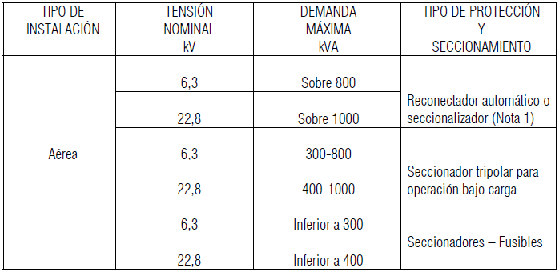
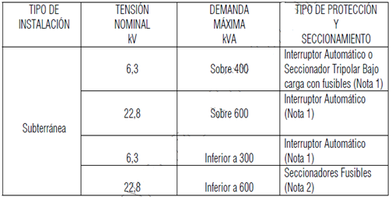
Verificación de Metodología
Proceso de Diseño - Ingeniería
Protecciones
Puesta a Tierra
- Se permite usar conductores de cobre desnudos como neutro de la acometida y de las partes directamente enterradas de los circuitos de alimentación.
- Puestas a tierra múltiples. Se permite que el neutro de un sistema con neutro sólidamente puesto a tierra este en más de un punto en el caso de:
- Acometidas
- Partes directamente enterradas de alimentadores cuyo neutro sea de cobre desnudo
- Conductor de puesta a tierra del neutro. Se permite que el conductor de puesta a tierra del neutro sea un conductor desnudo si está aislado de los conductores de fase y protegido contra daños físicos
- Conductores de puesta a tierra de los equipos. Se permite que los conductores de puesta a tierra de los equipos sean cables desnudos y vayan conectados al cable de puesta a tierra y al conductor del electrodo de puesta a tierra del equipo de la acometida, prolongándolos hasta la tierra de la instalación

Slide 48
Conclusiones
Conclusiones
Se verificó la utilización de sistemas trifásicos ya que sus ventajas son destacables para el suministro eléctrico en comparación a los sistemas monofásicos, tanto técnica como económicamente,
Es importante ejecutar el respectivo análisis de cargas (Factor de Simultaneidad y Frecuencia de Uso) en edificios residenciales, para que de esta manera no sobre dimensionar el transformador a utilizar, ahorrando así en costos y tiempo de instalación.
La metodología realizada constató el alto consumo energético que utilizan ciertos estratos socio-económicos, comprobando de esta manera la estratificación realizada por la EEQ y la instalación eléctrica que esto conlleva.
A lo largo del desarrollo del presente proyecto se comprobó las ventajas de los centros de transformación, entre ellas las pérdidas energéticas mínimas, mayor aislamiento entre la red de bajo y medio voltaje, y la confiabilidad que este tipo de instalación presenta.
El presentar parámetros básicos de monitoreo de centros de transformación, inicia la pauta para nuevos proyectos de tesis enfocados a monitoreo y control de centros de transformación, en ítems importantes como consumo energético excesivo, desbalance de fases (Voltaje y corriente) y factor de potencia.

Slide 49
Recomendaciones
Recomendaciones
Para el dimensionamiento de transformadores a instalarse en sitios de consumo energético alto, los factores de simultaneidad deben ajustarse a este estrato social (Valores entre 60 % y 70 %), para evitar así una posible sobrecarga en el transformador instalado.
Verificar la instalación de equipos con factor de potencia bajo como motores y focos ahorradores, ya que su uso a grandes cantidades conlleva a un bajo rendimiento del transformador, adicional al incremento de energía a consumir.
Aterrizar las diferentes estructuras metálicas del centro de transformación, puede evitar descargas peligrosas hacia personal técnico y residentes.
Efectuar la instalación de Sistemas Scada permitirá monitorear consumos excesivos de energía, de esta forma detectar a usuarios con consumos derrochadles de energía en varios intervalos del día, semana o mes.

